Slide 1
تاثیر سرعت کنتاکت بر فرسودگی الکتریکی
قطع موفق جریان تناوبی به این مسئله بستگی دارد که آیا قابلیت استحکام دی الکتریک شکاف بیشتر از ولتاژ ورودی به شکاف توسط مدار برای تعیین مجدد جریان می باشد یا خیر. محاسبه استحکام دی الکتریک بسیار سخت و پیچیده می باش. و به فاکتورهای زیادی مثل خصوصیات دی الکتریک، فاصله بین کنتاکت ها، ضرایب غیر یکنواخت میدان الکتریکی، زبری سطح الکترودها، و چگالی مولکول گاز بستگی دارد.
18/29
نتیجه گیری
کنترل سرعت
سرعت کنتاکت
سوپاپ تنظیم
عملکرد هوشمند
مقدمه

Slide 2
بعد از زمان قوسtarc، استحکام دی الکتریک می تواند در برابر ولتاژ بازیافت (بازیابی) مقاومت کند زمانی که فاصله بین کنتاکت ها به رقم خاص Lgap رسیده باشد. این رقم از طریق انتگرال سرعت حرکت کنتاکت v(t) بدست آمده واز متوسط سرعت برای ساده شدن فرم انتگرال گیری استفاده شده است:
19/29
نتیجه گیری
کنترل سرعت
سرعت کنتاکت
سوپاپ تنظیم
عملکرد هوشمند
مقدمه

Slide 3
بر طبق تئوری کنتاکت های الکتریکی، فرسودگی الکتریکی کنتاکت اصلی تحت تاثیر انرژی قوس الکتریکی واقع می شود. فرسودگی الکتریکی کنتاکت ها از رابطه زیر بدست می آید:
طبق این رابطه می توان به این نتیجه رسید که فرسودگی الکتریکی کنتاکت در صورتی جدی تر خواهد شد که جریان قطع بالاتر و زمان قوس طولانی تر باشد.
20/29
نتیجه گیری
کنترل سرعت
سرعت کنتاکت
سوپاپ تنظیم
عملکرد هوشمند
مقدمه

Slide 4
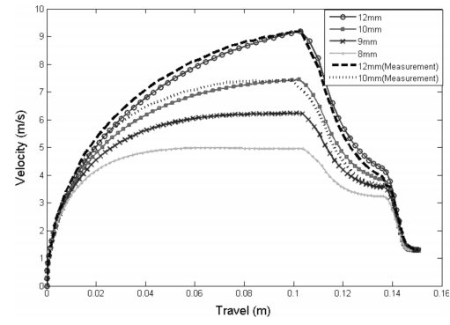
ویژگی های تجربی و نظری با دیافراگم مختلف تخلیه نفت
21/29
نتیجه گیری
کنترل سرعت
سرعت کنتاکت
سوپاپ تنظیم
عملکرد هوشمند
مقدمه

